Slide 1

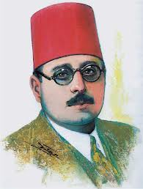
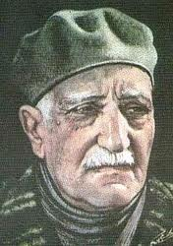
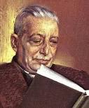
جيل جديد
. 1/ أهم أعلامه عبد الرحمن شكري _ عباس العقاد _ عبد القادر المازني
2/التعبير عن الذات
3/ الرومنسية.
4/ الطبيعة
5/ ألفاظ رقيقة وعبارات سهلة
6/ التأثر بالأدب الانجليزي
7/ التجديد في الأوزان
8/ سيطرة الحزن
9/ شن حملة على الكلاسيكية
10/ وقع خلاف بين الثلاثة
11/ دعوتهم كانت نظرية

Slide 2

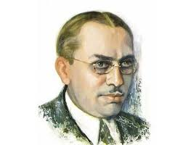
جماعة أبولو
1/ كثر الشعراء لتوفر العلم
2/ رائدها أحمد زكي أبو شادي
3/ضمت مجموعة من الشعراء
4/ ازدادت صلتهم بالغرب
5/ أصدرت مجلة ابولو
6/ كتبوا في كثير من الموضوعات

Slide 3

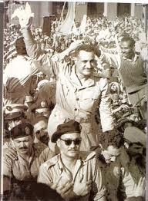
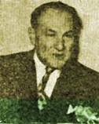
شعر الوجدان الاجتماعي:
1/انتشر داء الكوليرا
2/العدوان الثلاثي
3/ثورة 1952
4/أصبح الشاعر لا يعيش لنفسه
5/ اتجهوا إلى الرمز بشكل جزئي
6/ مذهب السريالية كان قليل
7/ جددوا في الأوزان
8/ تخللتها قطع مغناة
9/ ساهم عزيز أباظة في المسرح المصري
ثورة 1952

Slide 4

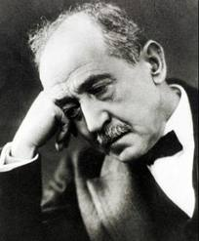
الشعر التمثيلي
1/ أول من أدخله شوقي
2/ انشغل به بعد المنفى
3/ ألف سبع مسرحيات
4/ قاوم تيار العامية
5/ شخصياته من الملوك
6/ لم يتقيد بوحدة الزمان والمكان
7/ أدخل الفكاهة
8/ ابتعد عن الحياة اليومية

